Slide 1


Welkom!

Slide 2
We beginnen over een aantal minuten!

Slide 3
Kennismaking
Ik ben….
Wie ben jij/zijn jullie?

Slide 4
Programma
1. Wat zijn de Media Ukkie Dagen?
2. Wat is het thema van deze campagne?
3. Welke activiteiten, tips en tools zijn beschikbaar?
4. …
5. …
6. …
7. Vragenrondje

Slide 5
Wat zijn de Media Ukkie Dagen?
4 t/m 11 april 2025
Tijdens de Media Ukkie Dagen wordt er aandacht gevraagd voor
mediawijsheid in de opvoeding van kinderen van 0 t/m 6 jaar.
Dit jaar is het thema: Samen met media
Tijdens de Media Ukkie Dagen worden er door het hele land activiteiten georganiseerd
Notes:
Ieder jaar vinden de Media Ukkie Dagen plaats. Dit jaar, Tijdens de Media Ukkie Dagen van 5 t/m 12 april 2024 wordt er aandacht gevraagd voor mediaopvoeding van kinderen van 0 t/m 6 jaar. Dit jaar is het thema: Samen met media. Landelijk worden er in het kader van de Media Ukkie Dagen veel activiteiten georganiseerd.

Slide 6

Insteek thema
In Nederland is de groep ouders die vaak samen met hun kind media gebruikt klein. Het komt dus regelmatig voor dat kleintjes helemaal zelfstandig, of met een beetje toezicht, bezig zijn met media. En dit is jammer. Want samen bezig zijn met media brengt ontzettend veel voordelen met zich mee.
Notes:
Kijk jij graag een filmpje met je ukkie? Speel je wel eens samen een game? Of ga je wel eens mét je ukkie zitten voor een leuke podcast of een fijn luisterboek?
In Nederland is de groep ouders die vaak samen met hun kind media gebruikt klein. Het komt dus regelmatig voor dat kleintjes helemaal zelfstandig, of met een beetje toezicht, bezig zijn met media. En dit is jammer. Want samen bezig zijn met media brengt ontzettend veel voordelen met zich mee. Samen media gebruiken is gezellig, levert de kleine kijker meer plezier op (en jou waarschijnlijk ook). En een kind dat samen bezig is met media onthoudt hier meer van en snapt ook nog eens beter wat er gebeurt. Het biedt jou bovendien de kans om te kijken wát je kind ziet en hierover in gesprek te gaan.
Een hoop voordelen dus. En we helpen je graag om deze voordelen over te brengen op ouders, of om er zelf mee aan de slag te gaan. De Media Ukkie Dagen staan daarom komend jaar in het teken van Samen met media. We nodigen jou als professional, (groot)ouders, ooms, tantes en opvoeders uit om actief aan de slag te gaan. Kijk mee. Luister mee. Beleef mee. En ontdek zo samen wat er allemaal gebeurt in de mediawereld van jouw ukkie.
Wij helpen je op weg. Met toegankelijke tips, handige tools en mooie materialen van een heleboel experts. Want samen media gebruiken, hoef je niet alleen te doen!
De #MUD25 vindt plaats van 4 t/m 11 april.

Slide 7
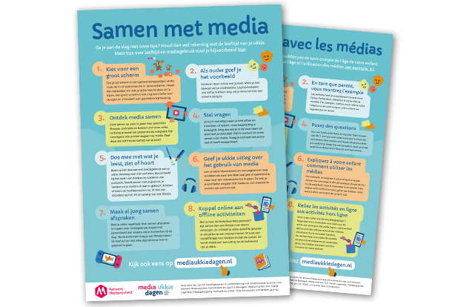
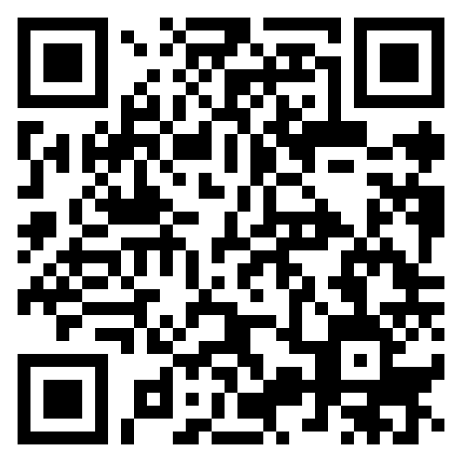
De acht tips
Check hier de pagina van de Media Ukkie Dagen met de 8 tips
https://www.mediawijsheid.nl/mud25-acht-tips/

Slide 8
Tip 1
Kies voor een groot scherm
Een groot scherm in een gemeenschappelijke ruimte,
zoals de TV of spelcomputer in de woonkamer, maakt
het makkelijker om met je ukkie mee te doen en te
kijken. Een groot scherm is ook nog eens beter voor
de ogen en stimuleert een gezondere kijkhouding.

Slide 9
Tip 2
Als ouder geef je het voorbeeld
Kinderen doen vooral wat jij doet. Wees je dus
bewust van je voorbeeldrol. Leg bijvoorbeeld
ook zelf je telefoon weg, als je kind niet met een
scherm bezig is.

Slide 10
Tip 3
Ontdek media samen
Door samen op zoek te gaan naar geschikte
filmpjes, podcasts en boeken voor jouw ukkie,
verhoog je zowel het plezier als de veiligheid. Kijk
vervolgens hoe je kind reageert op media. Past
deze wel écht bij de leeftijd van je kind?

Slide 11
Tip 4
Stel vragen
Je kunt niet altijd naast je kind zitten en
meekijken of spelen, maar begeleiding is
belangrijk. Zorg dus dat je in de buurt bent en
weet wat je ukkie kijkt. Blijf in contact en praat
samen over media. Vraag je kind wat het online
ziet of heeft meegemaakt.

Slide 12
Tip 5
Doe mee met wat je leest, ziet of hoort
Neem actief deel aan het mediagebruik van je
ukkie. Beweeg mee met verhalen, bijvoorbeeld
bij het lezen van boekjes en luisteren van
podcasts. Beeld samen met je gezicht, je
handen en je voeten uit wat er gebeurt. Knutsel
of teken de hoofdpersonen na. Of doe een
stopdans op het intromuziekje van een filmpje.

Slide 13
Tip 6
Geef je ukkie uitleg over het gebruik van media
Leer je ukkie bijvoorbeeld om een pagina niet weg
te klikken als daar iets staat wat gek of spannend is,
maar naar een volwassene toe te gaan. Zo help je je
kind beter om te gaan met media, maar ook om zich
bewust te zijn van wat ze zien.

Slide 14
Tip 7
Maak al jong samen afspraken
Bied je ukkie regelmaat door samen afspraken
te maken over mediagebruik. Koppel het
bijvoorbeeld aan andere vaste momenten op de
dag. ‘Na de boterham mag je een filmpje kijken.’
Zo hoef je hier niet elke dag opnieuw over in
gesprek te gaan.

Slide 15
Tip 8
Koppel online aan offline activiteiten
Ben je naar de kinderboerderij geweest?
Kijk samen dan een filmpje over dieren
verzorgen. Zo ontdekt je ukkie dezelfde geluiden
en situaties op een nieuwe manier. Of zoek een
recept filmpje voor koekjes en bak die samen. Zo
wordt media een aanvulling op de leefwereld
van je ukkie.

Slide 22
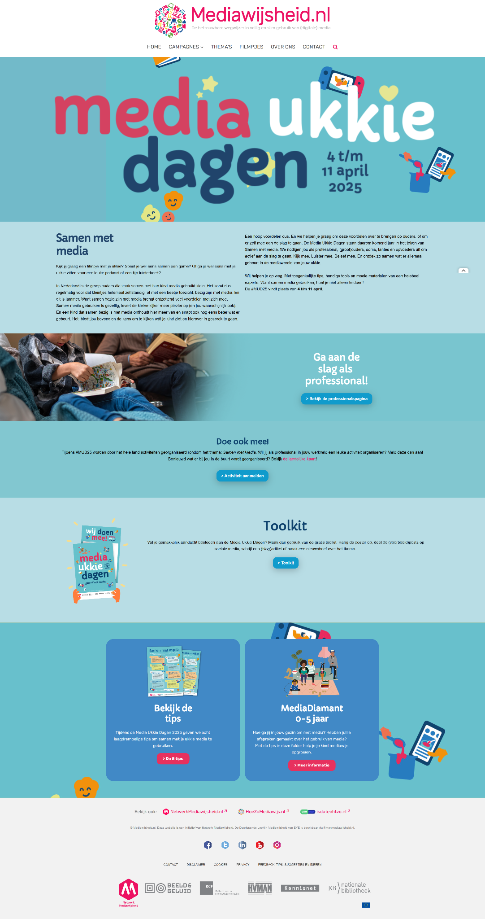
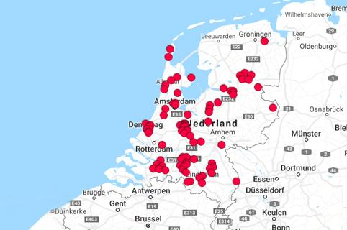
Mediaukkiedagen.nl
= landingsplek campagne
Voor ouders
Activiteiten
Tips
Tools
Notes:
Campagnewebsite als verzamelplek van alle informatie en activiteiten.

Slide 23
Vragen?

Slide 24
Dankjewel!

